Slide 1
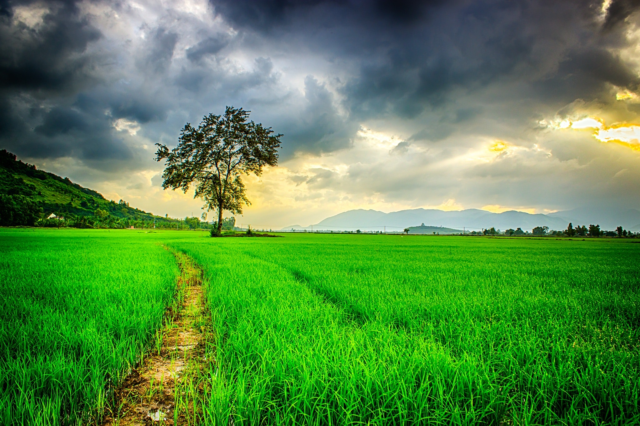
সবাইকে শুভেচ্ছা

Slide 2
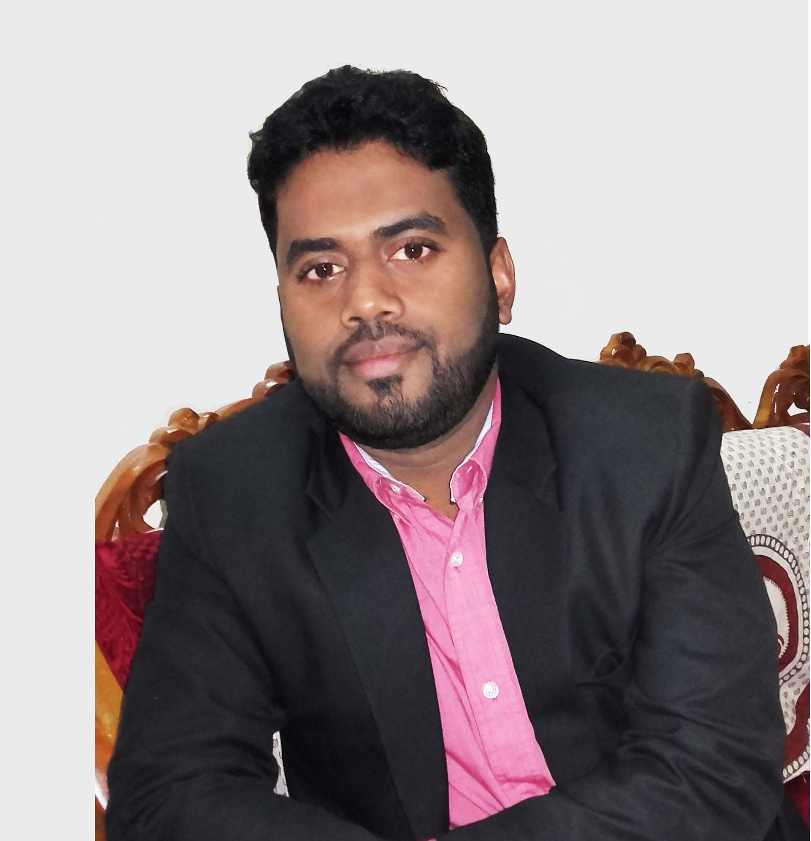
শিক্ষক পরিচিতি
মো: ইমরান হোসেইন চৌধুরী
সহকারি শিক্ষক
কালীনগর স: প্রা: বিদ্যালয়
কানাইঘাট , সিলেট

Slide 3
পাঠ পরিচিতি
শ্রেণী : তৃতীয়
বিষয় : প্রাথিমক বিজ্ঞান
মূলপাঠ : ‌‍‍‌‌‌স্বাস্থ্যবিধি
বিশেষ পাঠ : স্বাস্থ্য এবং রোগ
পৃষ্ঠা : ৫৩-৫৪
সময় : ৪০ মিনিট

Slide 4
চল আমরা একটি ভিডিও দেখি
কি কি মাধ্যমে রোগ ছড়ায়?

Slide 5
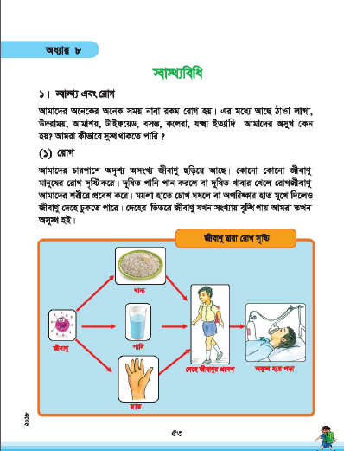
আজকের পাঠ
স্বাস্থ্য এবং রোগ

Slide 6
শিখনফল
৮.১.১
কয়েকটি সাধারন রোগের নাম বলতে পারবে।
বিভিন্ন রোগে আক্রান্ত হওয়ার কারন ব্যখ্যা করতে পারবে।
৮.১.২
রোগ প্রতিরোধ ও প্রতিকারের উপায় সম্পর্কে বলতে পারবে।
৮.১.৩
নিয়মিত খাদ্য গ্রহণ, কাজ, বিশ্রাম, ঘুম ইত্যাদির প্রয়োজনীতা সম্পর্কে বলতে পারবে।
৮.২.১
স্বাস্থ্য ভালো রাখার জন্য বিভিন্ন নিয়ম মেনে চলতে হয় তা বলতে পারবে।
৮.২.২

Slide 7
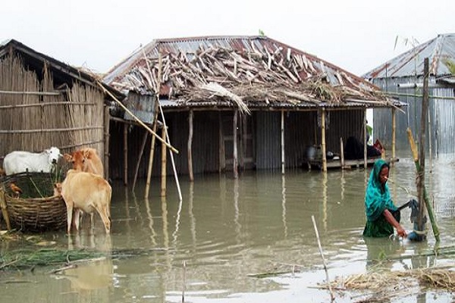
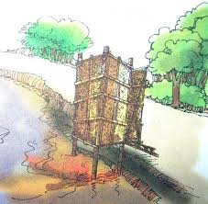
পানির মাধ্যমে কিভাবে রোগ ছড়ায়?
বিভিন্ন প্রাণীর বিষ্টা
খোলা জায়গায় মল ত্যাগ
খোলা জায়গায় মল ত্যাগের ফলে বৃষ্টির মাধ্যমে পানিতে মিশে যাচ্ছে এবং বন্যার সময় গরু, ছাগলের বিষ্টা পানিতে মিশে পানি দূষিত হচ্ছে। যার ফলে বিভিন্ন পানিবাহিত রোগ ছড়ায় যেমন: কলেরা, টাইফয়েড, জন্ডিস ইত্যাদি।

Slide 8
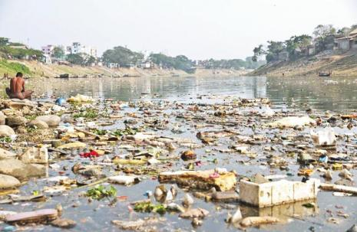
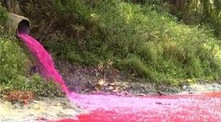
পানির মাধ্যমে কিভাবে রোগ ছড়ায়?
আবর্জনা পানিতে পচে
কলকারখানার নির্গত পানি

Slide 9
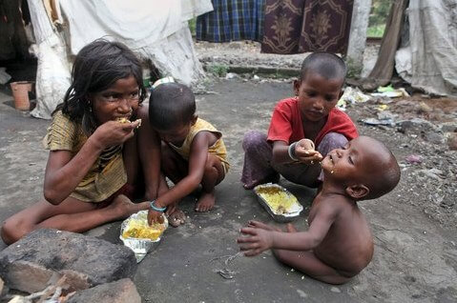
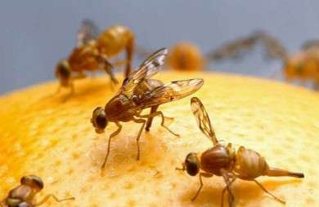
খাবারের মাধ্যমে কিভাবে রোগ ছড়ায়?
ময়লাযুক্ত হাত দিয়ে খাবার খাওয়া
খাবার ঢেকে না রাখা
এ জাতীয় খাবার খেলে মানুষ যেসব রোগে আক্রান্ত হতে পারে তার মধ্যে হচ্ছে- ডায়রিয়া, আমাশয়, টাইফয়েড ইত্যাদি।

Slide 10
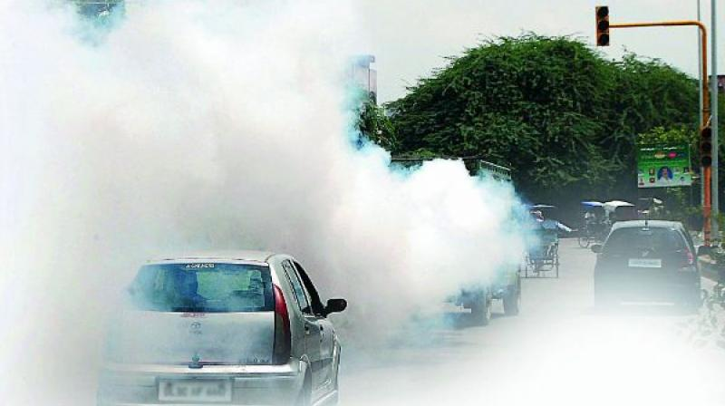
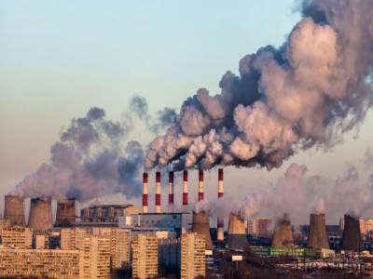
বায়ু দূষনের মাধ্যমে কিভাবে রোগ ছড়ায়?
গাড়ির ধোয়া
কলকারখানার ধোয়া
বায়ুদূষনের মাধ্যেমে যে সব রোগ ছড়ায় তার মধ্যে অন্যতম হচ্ছে ফুসফুসের সমস্যা, যকৃতের সমস্যা, হৃদরোগ ইত্যাদি।

Slide 11
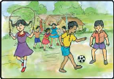
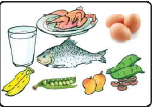
আমরা কিভাবে সুস্থ্ থাকতে পারি?
ব্যয়াম ও খেলাধুলার মাধ্যমে
পুষ্টিকর খাবার খেয়ে
ব্যয়াম, খেলাধুলা, পুষ্টিকর খাবার, অসুস্থ হলে ডাক্তার দেখানো ও ওষুধ খেয়ে আমরা সুস্থ থাকতে পারি।

Slide 12
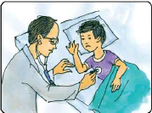
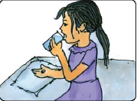
আমরা কিভাবে সুস্থ্ থাকতে পারি?
ডাক্তার দেখানো
ওষুধ খাওয়া
অসুস্থ হলে ডাক্তার দেখানো ও ওষুধ খেয়ে আমরা সুস্থ থাকতে পারি

Slide 13
দলীয় কাজ
সময়: ৫মিনিট
২টি করে পানিবাহিত ও বায়ুবাহিত রোগের নাম লেখ।

Slide 14
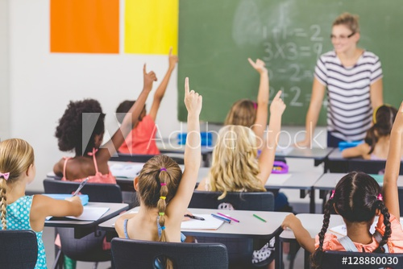
বিষয়বস্তু ও সারসংক্ষেপ

Slide 15
মূল্যায়ন
প্রশ্ন
পানিদূষনের একটি অন্যতম কারন হচ্ছে?
সঠিক উত্তরে ঠিক চিহ্ন দাও।
গাছপালা কাটা
জনসংখ্যা বৃদ্ধি
পানিতে আবর্জনা ফেলা
বৃক্ষরোপন

Slide 16
তোমার এলাকায় কিভাবে পানিদূষিত হচ্ছে এর তিনটি কারন লিখে আনবে।
বাড়ির কাজ:

Slide 17
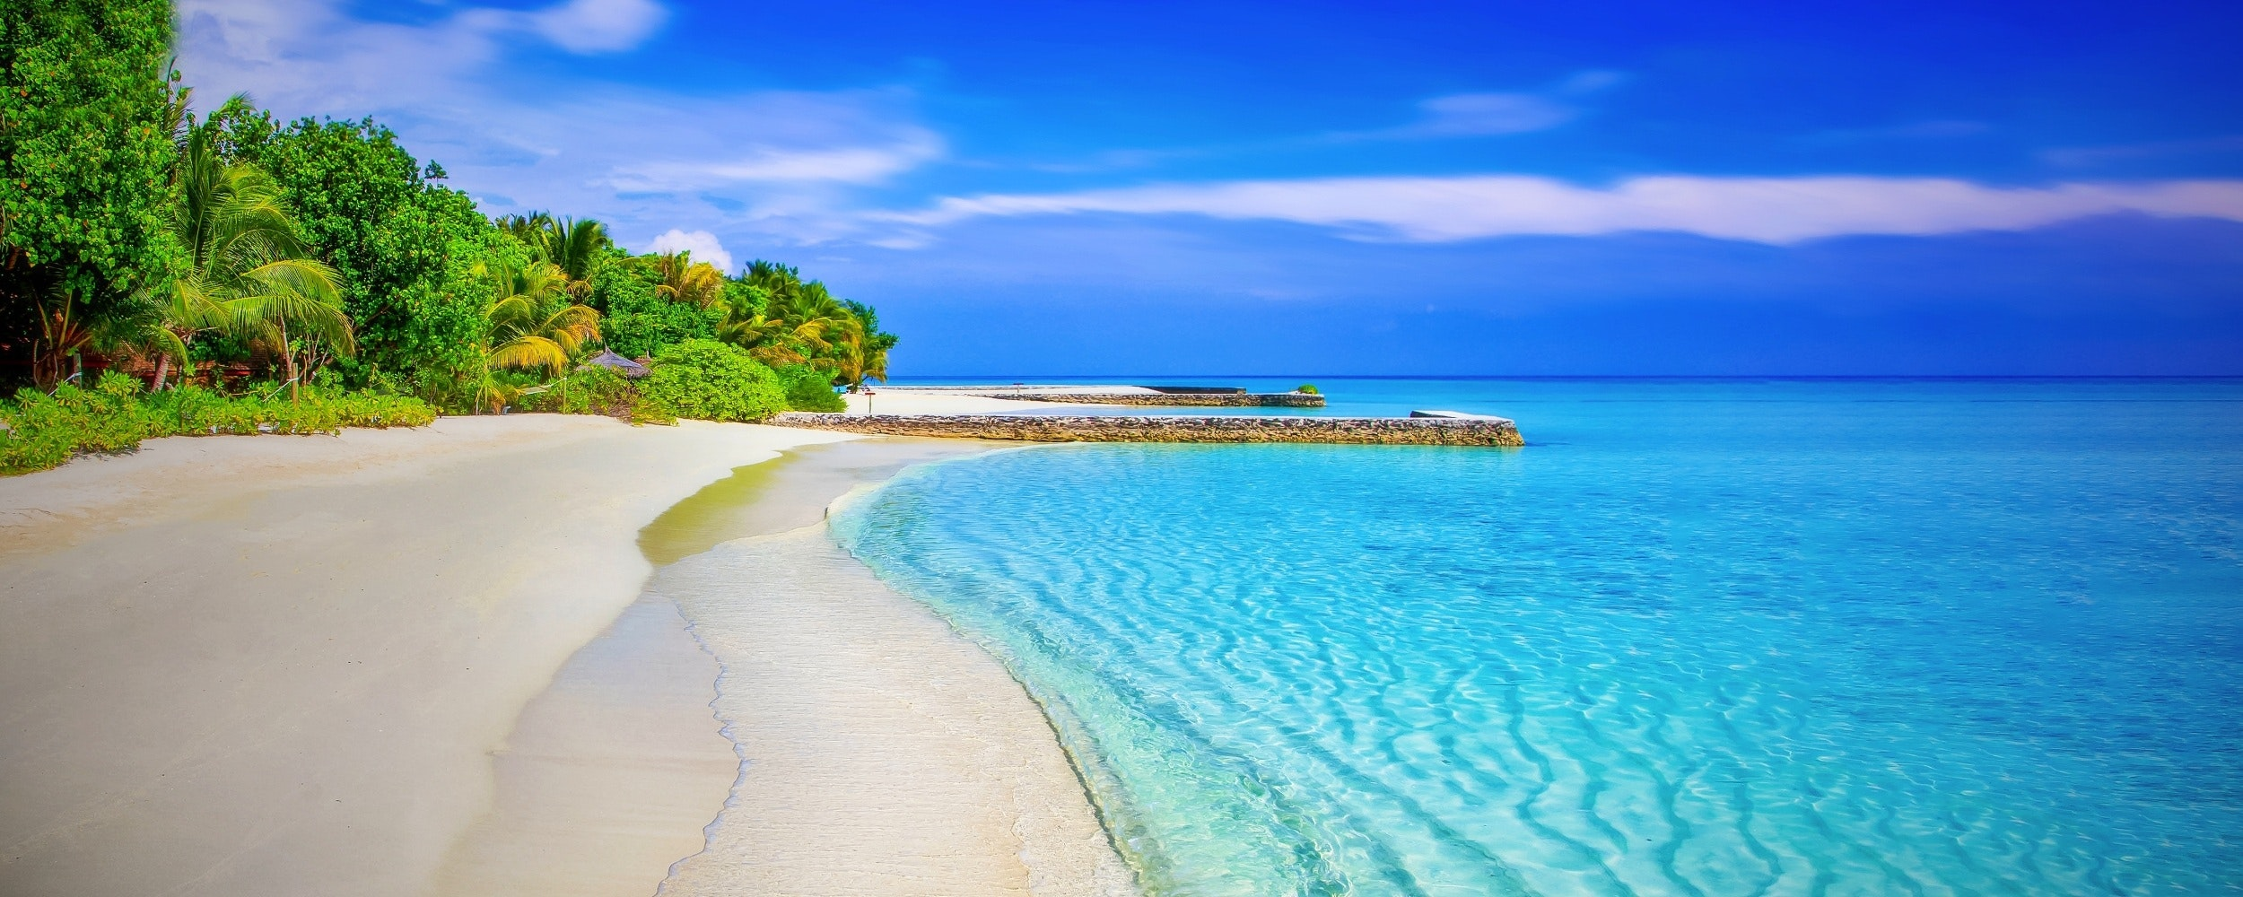
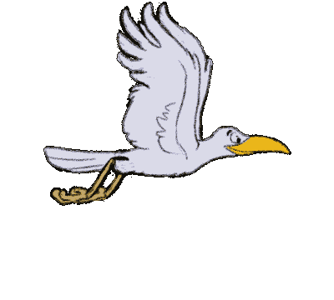
সবাইকে ধন্যবাদ

